Slide 1
Комунальна установа
«Центр професійного розвитку
педагогічних працівників Вінницької міської ради»
Інноватика у спортивному житті дошкільнят: виклики часу, потреба дітей!
Методичний дайджест
Спікер -консультант КУ «ЦПРПП ВМР» Л.В.Бондарчук

Slide 2
Фізичне виховання дошкільників
збереження і зміцнення здоров’я
своєчасне формування у них життєвоважливих рухових умінь і навичок
вироблення звички до здорового способу життя
забезпечення належного рівня фізичної підготовленості
ознайомлення із будовою і основними функціями свого тіла
виховання стійкого інтересу до рухової активності
розвиток фізичних якостей

Slide 3
Здоров’я дітей - основне джерело щастя, радості батьків, педагогів, суспільства
Фізична сфера
Психічна сфера
Соціальна сфера
Духовна сфера

Slide 4
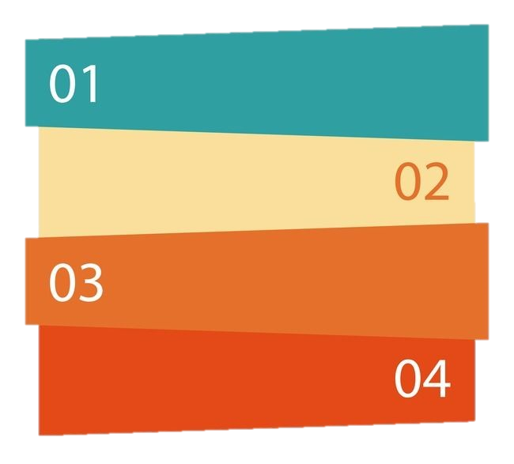
Держава гарантує усім дітям дошкільного віку реалізацію прав на охорону життя і здоров’я, сприяє створенню безпечних умов для формування всебічно розвиненої життєвокомпетентної особистості в процесі суспільного і родинного виховання
Закон України «Про освіту»
Закон України
«Про дошкільну освіту»
Закон України
«Про охорону дитинства»
Інструктивно-методичними рекомендаціями МОН України «Щодо організації
фізкультурно-оздоровчої роботи у
дошкільних навчальних закладах»

Slide 5
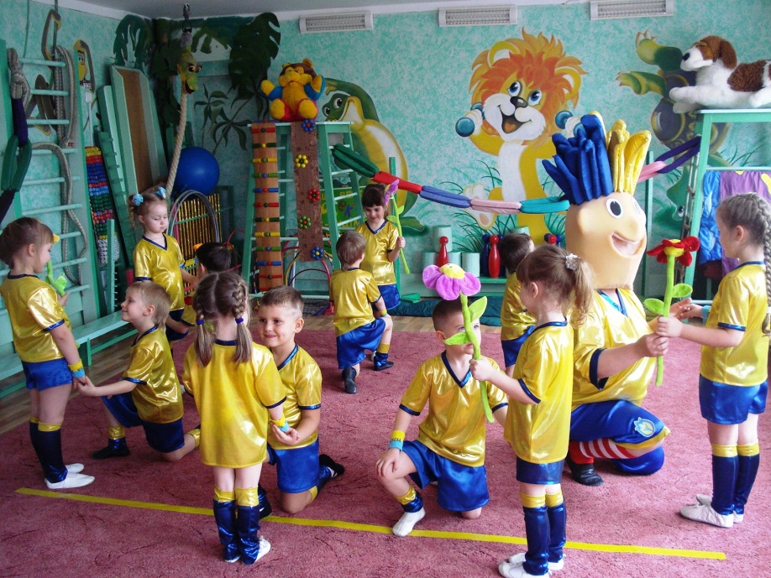
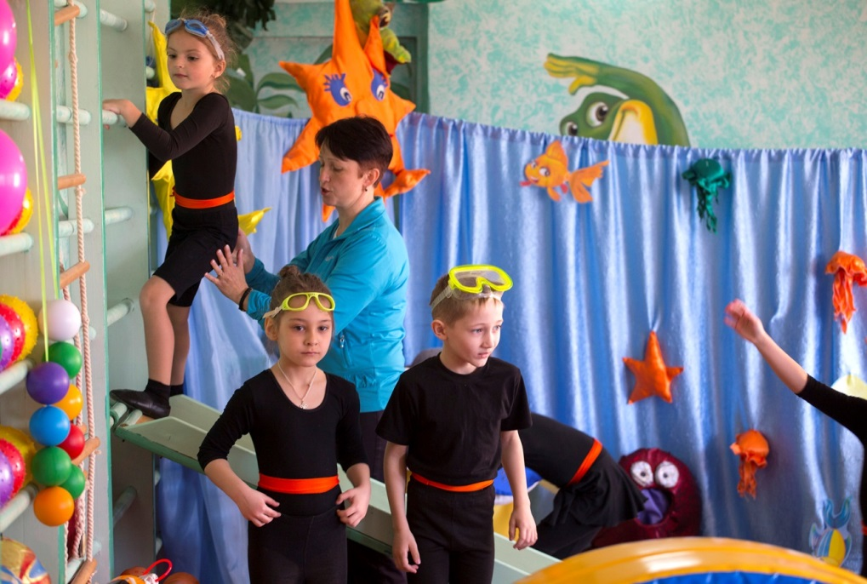
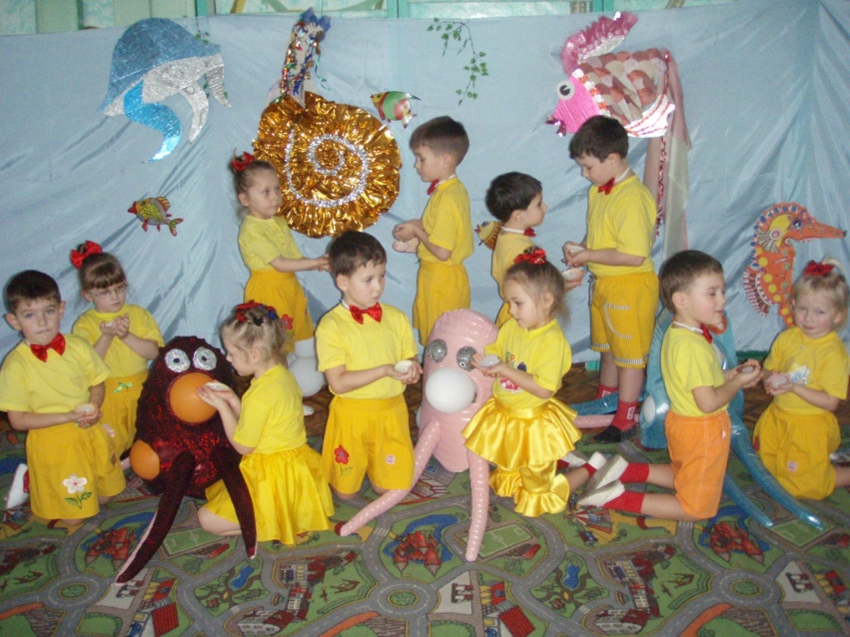
Театр фізичного розвитку та оздоровлення дітей дошкільного
віку за методикою М. Єфименка
граючи — оздоровляти,
граючи — виховувати,
граючи — розвивати,
граючи — навчати!

Slide 6
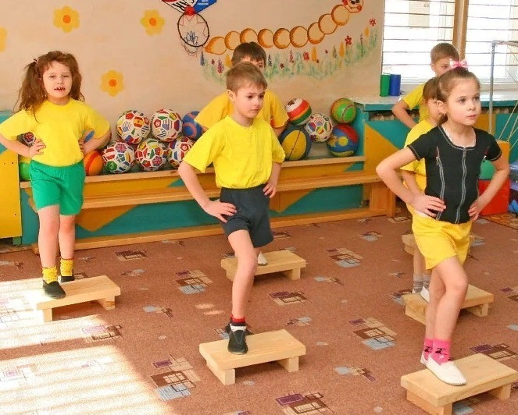
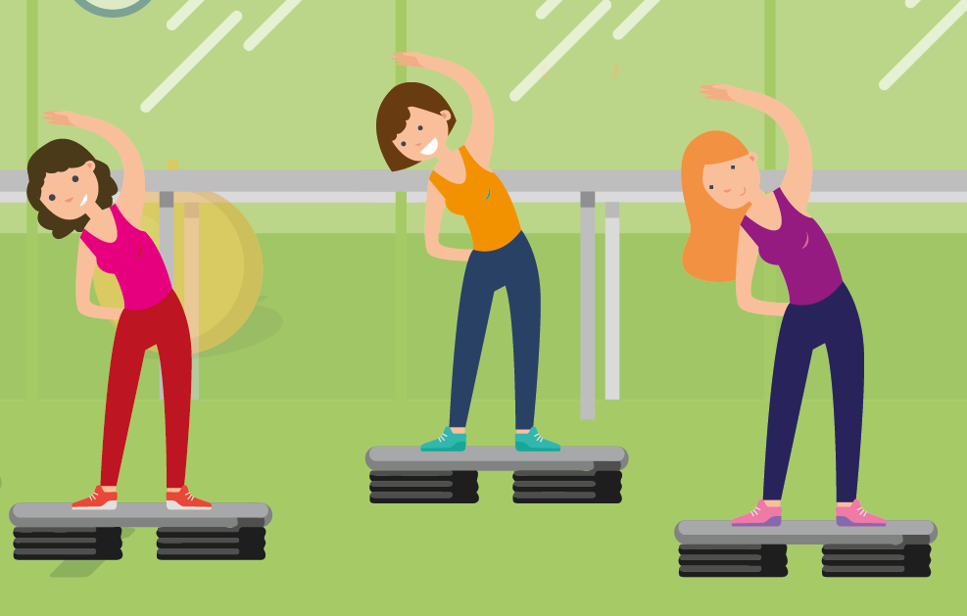
Степ-аеробіка – це інтенсивна ритмічна гімнастика (комплекс ритмічних рухів під музичний супровід)
з використанням степ-платформи, яка імітує сходинку.

Slide 7
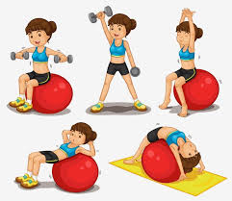
Фітбол-гімнастика
Легка вібрація впливає на нервову систему заспокійливо, а інтенсивна – збудливо. Лікувальний ефект фітбол-гімнастики – це, перш за все, вплив коливань м’яча на хребет та суглоби.

Slide 8
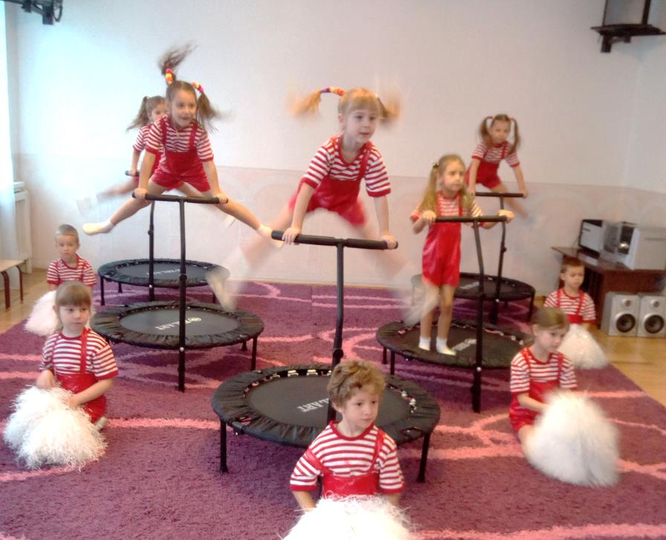
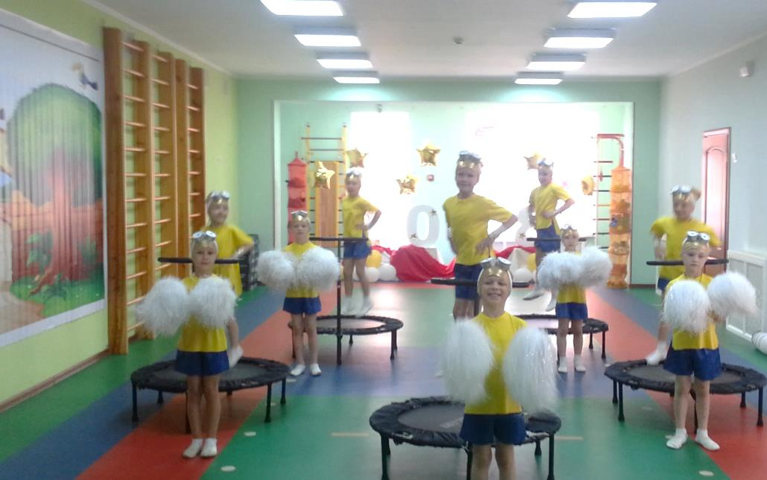
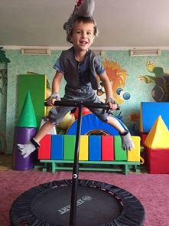
Скай-джампінг -
інноваційний напрямок дитячого фітнесу на батуті, який сприяє розвитку координації, покращує рухову активність та спрямовує невгамовну дитячу енергію, розвиває вестибулярний апарат.

Slide 9
Ігровий стретчинг
Це комплекс спеціальних фізичних вправ, які спрямовані на поступове збільшення рухового діапазону всіх груп м'язів, вправи на розтягування м'язів, зв’язок.

Slide 10
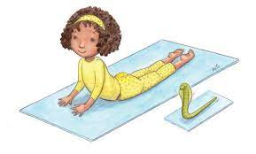
Використання елементів Хатха-йоги,
як засобу оздоровлення дітей старшого дошкільного віку сприяє формуванню усвідомленого ставлення і потреби у збереженні та зміцненні здоров’я, в регулярній оздоровчій діяльності.

Slide 11
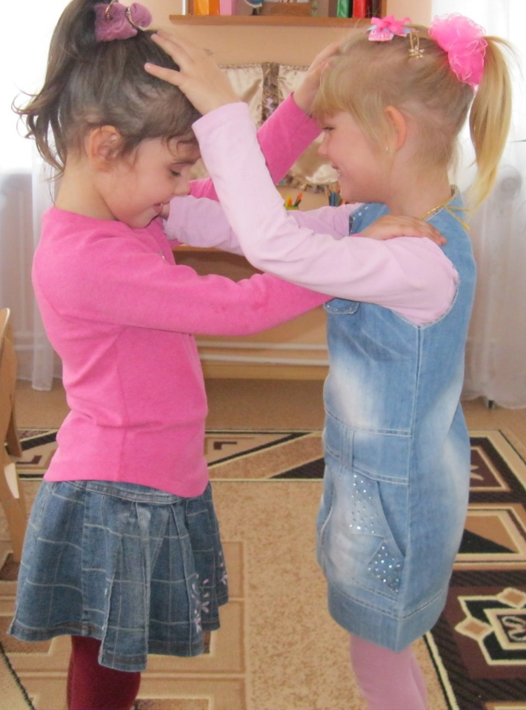
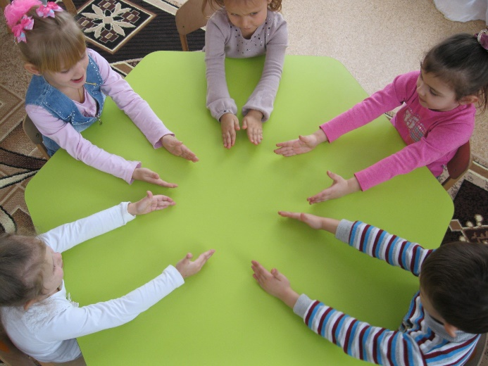
Кінезіологічні вправи не потребують фізичної підготовки дітей чи додаткових атрибутів для виконання. Кінезіологія – наука про розвиток головного мозку через рух. Кінезіологічні вправи – це комплекс рухів, які дозволяють активізувати міжпівкулькову дію.

Slide 12
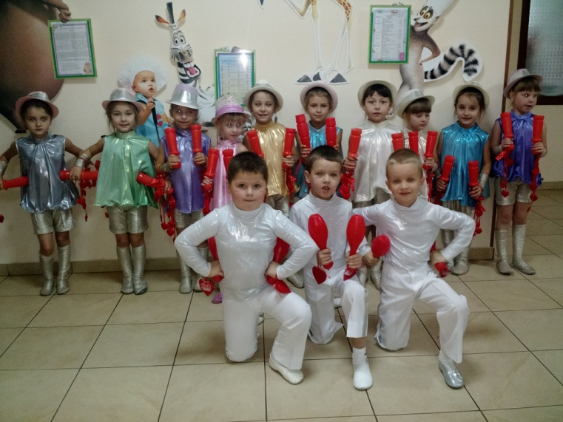
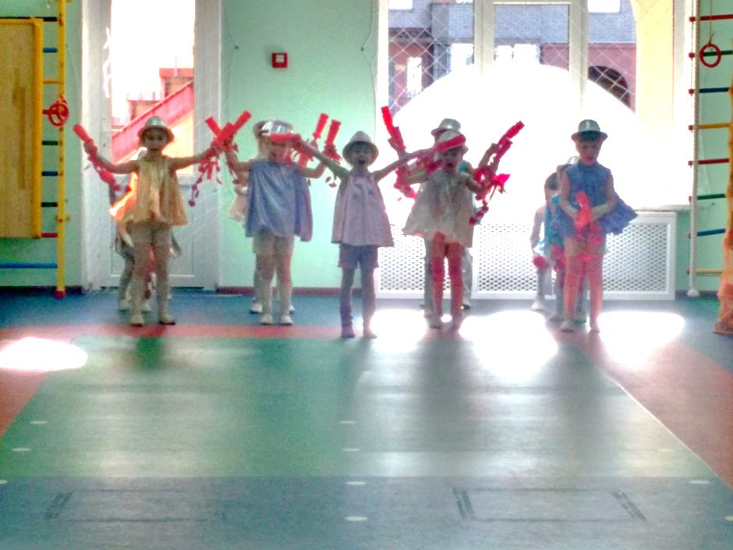
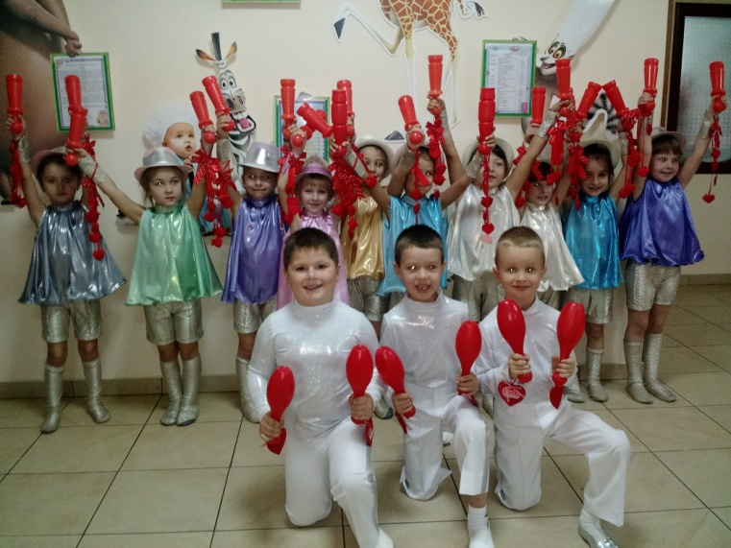
Чирлідинг містить широкий арсенал різноманітних інтенсивних рухів, які включають елементи хореографії, акробатики, спортивної та художньої гімнастики, спортивних і народних танців.

Slide 13
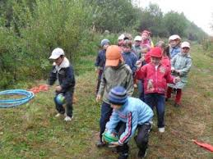
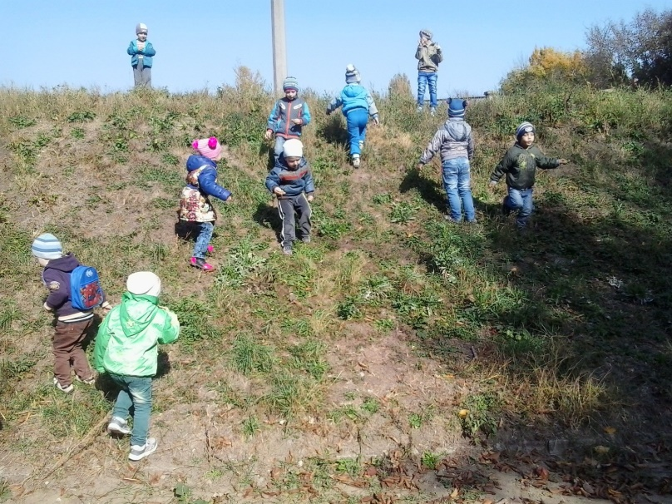
Дитячий туризм – універсальний засіб оздоровлення, розвитку, виховання й навчання дошкільнят. Діти знайомляться із застосуванням туристичного спорядження, правилами надання першої медичної допомоги, технічного подолання перешкод, орієнтування на місцевості. Діти долають перешкоди, грають в ігри, приймають участь в естафетах, змаганнях.

Slide 14
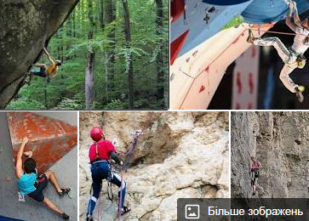
З 2016 року скеле
З 2016 року спортивне скелелазіння оголошено олімпійським видом спорту.
Це самостійний вид спорту, але вийшов він з альпінізму і нерозривно пов'язаний з ним.

Slide 15
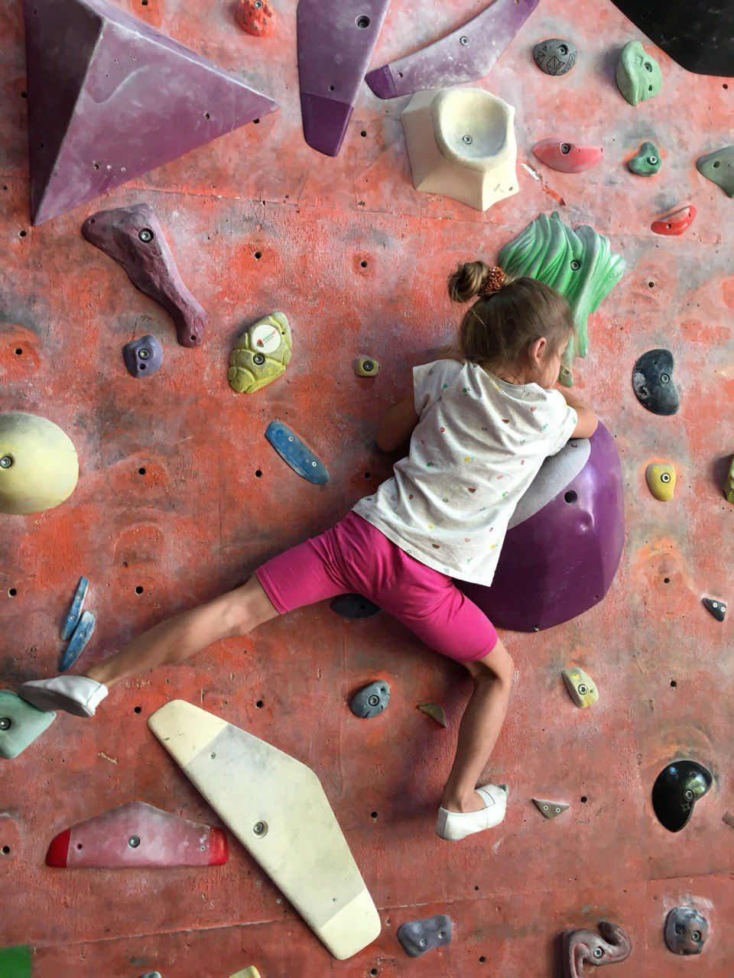
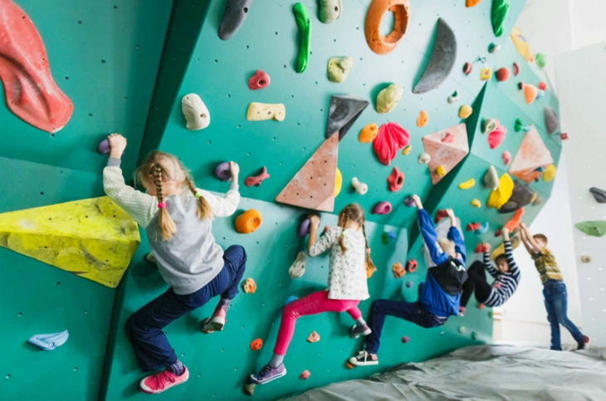
Спортивне скелелазіння для дітей та його різновид болдеринг
У скелелазінні яскраво виражені творча, природна спрямованість, у дитини не обмежується її воля, при цьому розвивається велика і дрібна моторика, при підйомі залучаються практично всі м'язи.

Slide 16
Використані джерела:
1. "Оздоровчі технології - в освітньому процесі дошкільників"
Якухно Оксана Леонідівна
https://vseosvita.ua/library/statta-ozdorovci-tehnologii-v-osvitnomu-procesi-doskilnikiv-446859.html
2. Журнал «Вихователь-методист дошкільного закладу» №5-2021 рік стаття «Болдеринг як засіб фізичного розвитку дітей».
3. Щодо організації фізкультурно-оздоровчої роботи у дошкільних навчальних закладах». Лист МОН № 1/9-456 від 02.09.2016 року
https://mon.gov.ua › npa › shchodo-organizatsii-f...
4. Освітня програма для дітей від 2 до7 років «Дитина» та методичні рекомендації до Освітньої програми для дітей від 2 до7 років «Дитина»; Київ - 2021

Slide 17
«Фізичні вправи можуть замінити безліч ліків, а жодні ліки не можуть замінити фізичні вправи»
Анджело Моссо
Дякую за увагу
та бажаю
міцного здоров'я!

